Slide 1





능동적 사고 방식의
java
강사 박주병

Slide 2


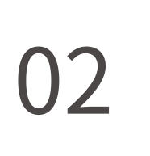
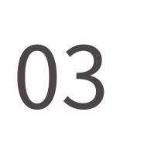


Part14 자료구조와 쓰레드
열거형
자료구조
쓰레드
실습 문제

Slide 3




열거형

Slide 4
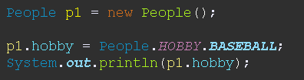

1-1 실습문제 (normal)
People 클래스를 만들고 열거형을 사용하여 취미를 저장하는 멤버변수를 만들어 보자.
- 취미는 soccer,baseball,cook,running 가 있다.

Slide 5
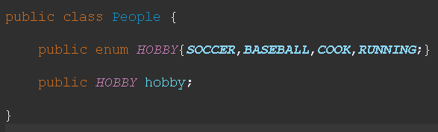
1-1 문제풀이 (normal)

Slide 6




자료구조

Slide 7
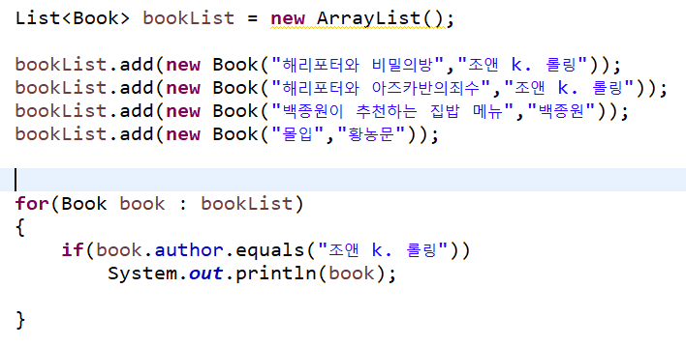
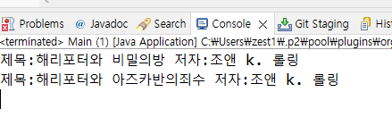

2-1 실습문제 (normal)
ArrayList를 사용하여 도서의 제목과 저자를 관리하는 프로그램을 만들어 보자. 각 도서는 Book 클래스 의 객체로 관리된다.
ArrayList에 제목과 저자 데이터가 있는 Book 객체 여러 개를 넣어두고 특정 저자의 책들만 출력해보자.
Book 클래스(코드 예시를 보고 이외에 필요한 메서드나 생성자를 적절하게 만들어보자)
- 멤버변수 : String title , String author

Slide 8
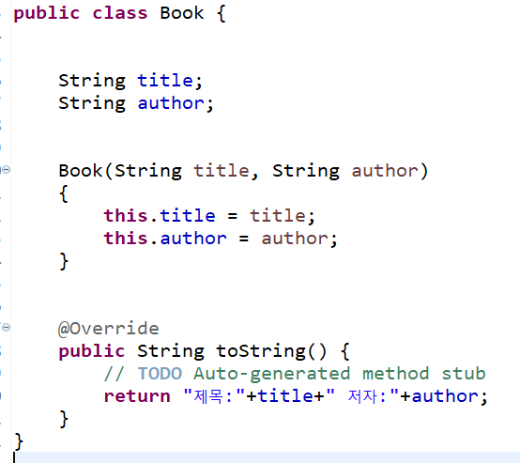
2-1 문제풀이 (normal)

Slide 9
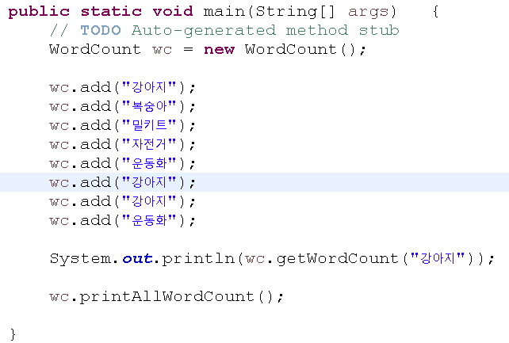
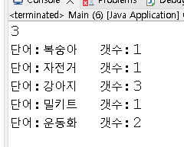
2-2 실습문제 (normal)
WordCount 클래스를 만든후 HashMap을 이용하여 단어별로 몇 개가 있는지 카운트하는 기능을 만들어보자.

Slide 10
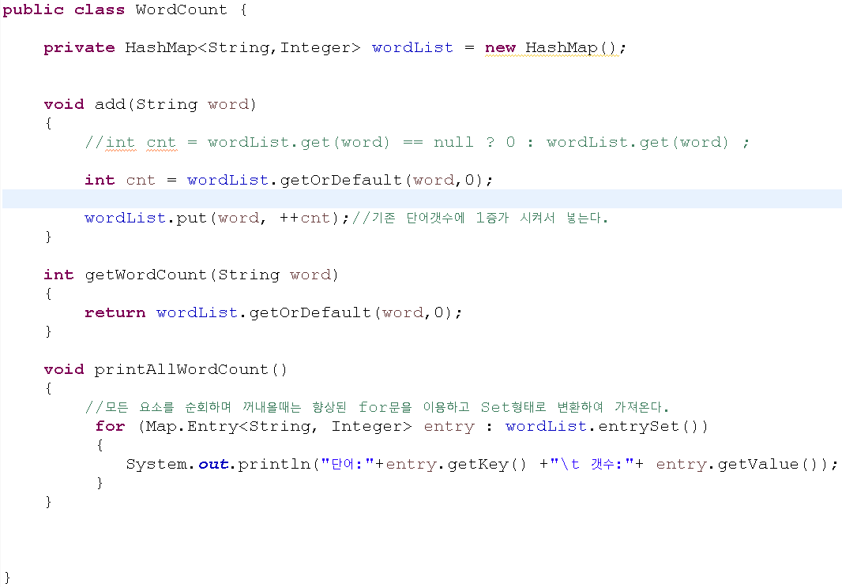
2-2 문제풀이 (normal)

Slide 11
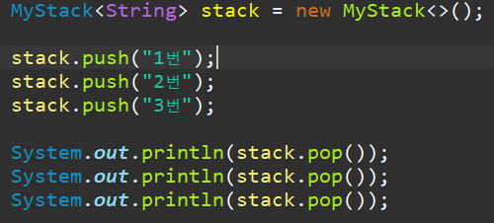

2-3 실습문제 (hard)
제네릭을 활용하여 나만의 MyStack 자료구조를 만들자.
- void push(T value), T pop() 메서드를 구현하자.
- 내부에서 실질적으로 데이터는 ArrayList로 관리하자.
ex) push의 내부는 ArrayList 객체의 add 메서드를 사용하여 요소를 추가한다.

Slide 12
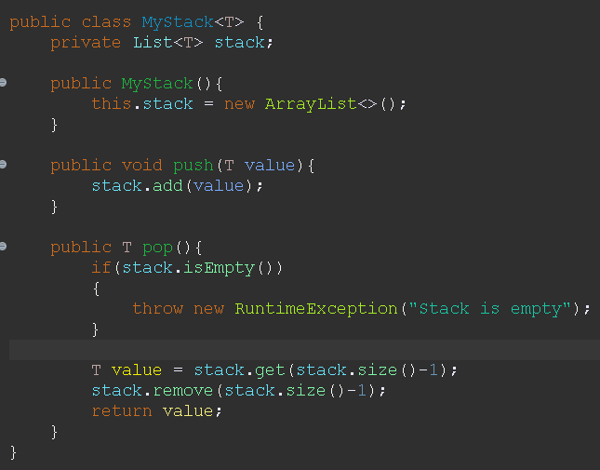
2-3 문제풀이 (hard)

Slide 13

실습문제

Slide 14
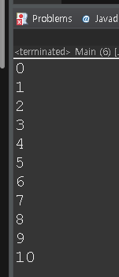
3-1 실습문제 (normal)
0~10초까지 카운트를 출력해보자
- 1초에 한번 숫자가 출력되어야 한다.
- 출력하기전 현재의 쓰레드를 1초간 정지 해야 한다.
- Thread.sleep(1000); 을 호출하면 해당 쓰레드는 1초간 멈춘다.

Slide 15
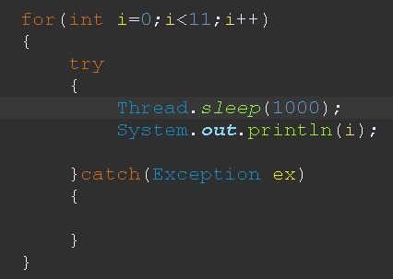
3-1 문제풀이 (normal)

Slide 16
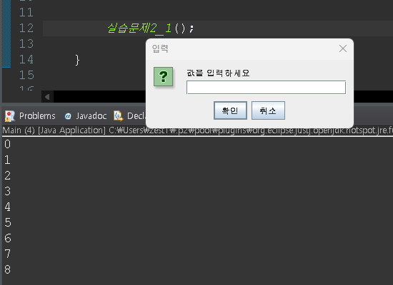
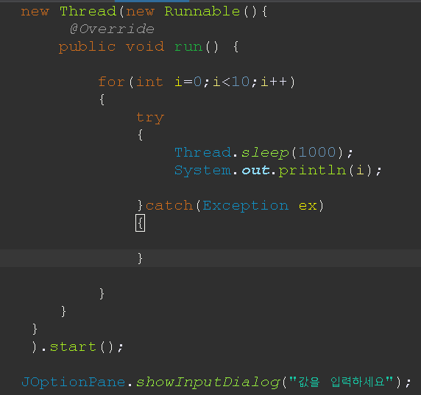
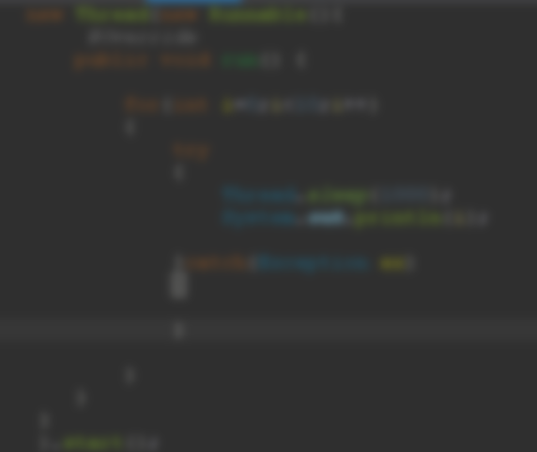
3-2 실습문제 (normal)
카운트가 올라가면서 동시에 다이얼로그 창이 띄워지도록 하자
- 다이얼로그가 띄워진 채 숫자가 올라가야 한다.
- 카운트 출력이 서브쓰레드로 실행이 되어야 가능하다.
- Thread 클래스, Runnable 인터페이스 둘 중 편한 것을 사용하자.

Slide 17
3-2 문제풀이 (normal)

Slide 18
3-3 실습문제 (normal)
1번 문제의 카운트가 다이얼 로그창을 닫을 때 까지 계속 나오게 하고 다이얼로그 창을 닫으면 프로그램이 종료되도록 하자

Slide 19
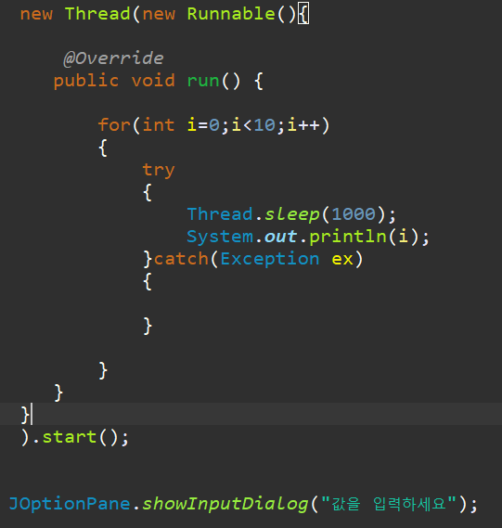
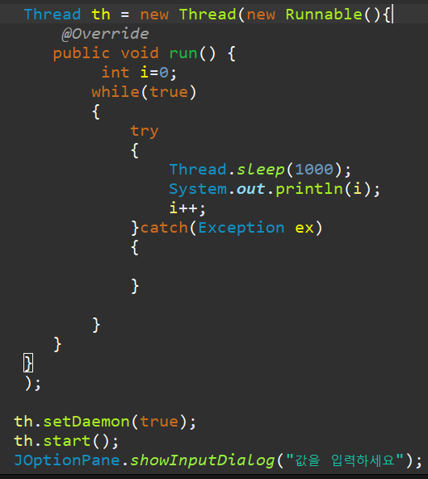
3-3 문제풀이 (normal)
데몬쓰레드로 설정하여 메인쓰레드가 종료될때 같이 종료된다.

Slide 20





강사 박주병

